Slide 1


APLICACIÓN DE APERTURA Y CONTROL DE PUERTA DE ENTRADA
Programación de Sistemas Telemáticos
Integrantes:
Luis Armijos
Lorena Campoverde
Henry Fernández
Jair Marcillo

Slide 2

INTRODUCCIÓN
El presente proyecto consiste en la implementación de un sistema telemático para la apertura de una puerta de entrada de automóviles de una urbanización, usando una aplicación móvil, con el objetivo de eliminar los sistemas de apertura convencionales, para mejorar la seguridad de las inmobiliarias y los residentes se sientan a gusto y seguros con la implementación de un sistema más cómodo y tecnológico.

Slide 3
METODOLOGÍA

Slide 4
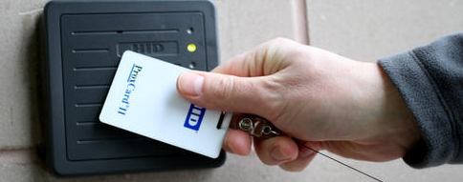

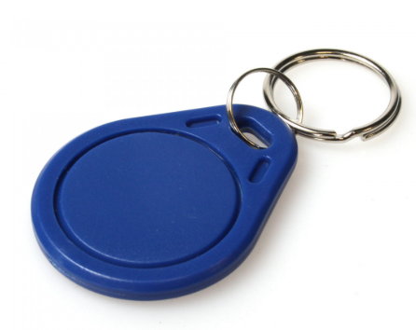
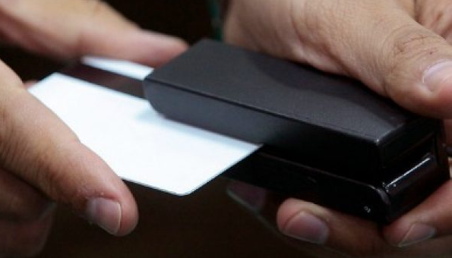
Descripción del problema

Slide 5
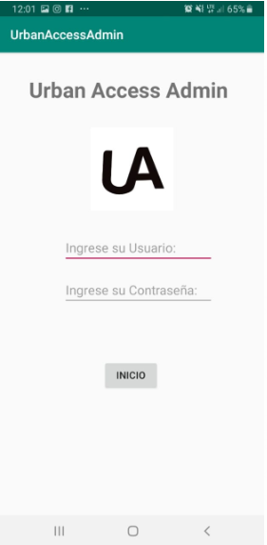
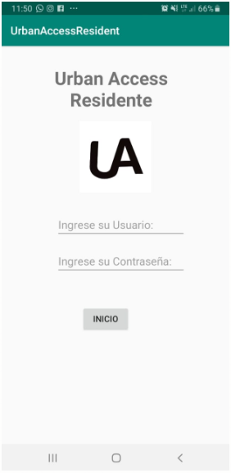
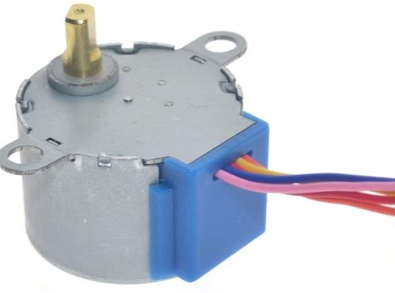
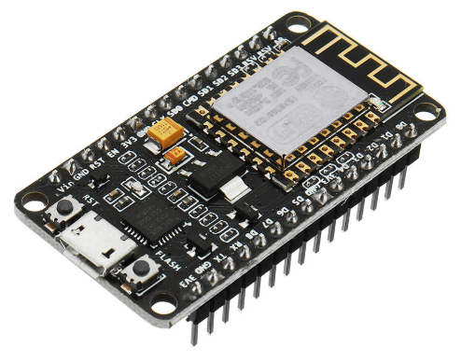
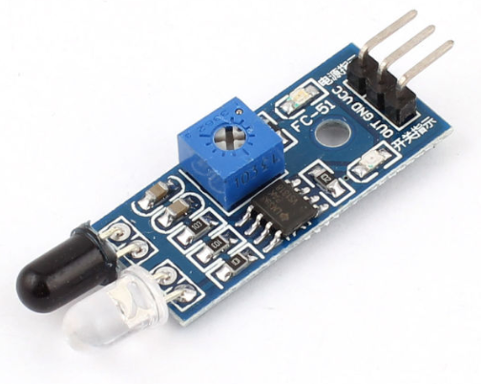

Propuesta solución

Slide 6
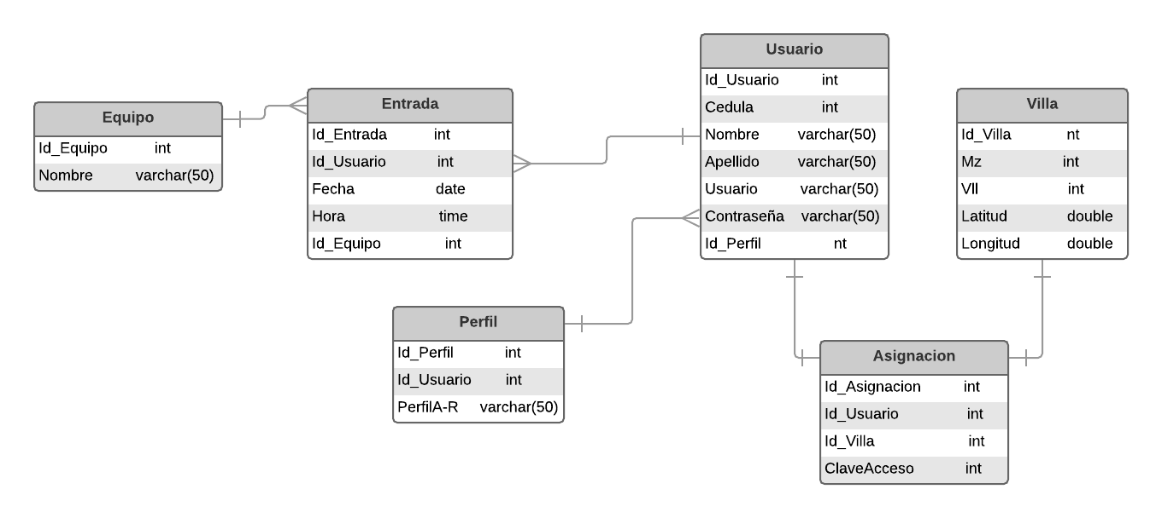
MODELO ENTIDAD-RELACIÓN

Slide 7
Aplicativos del sistema
URBAN ACCESS ADMIN

Slide 8
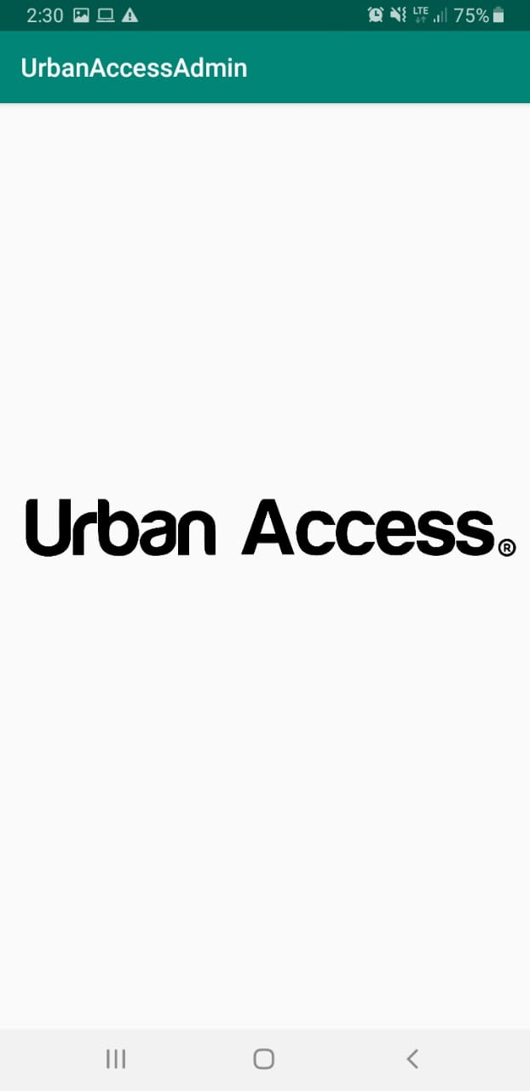
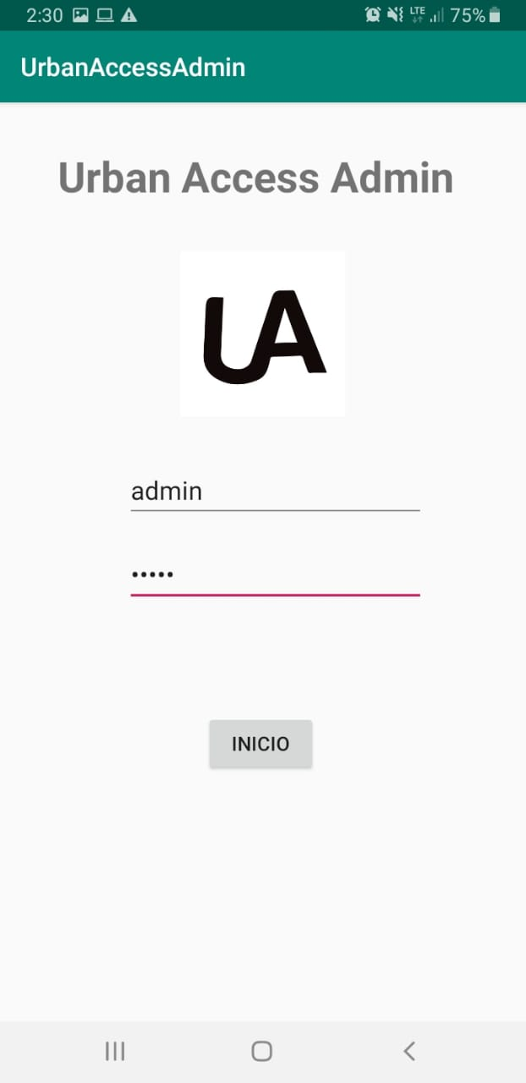

Slide 9
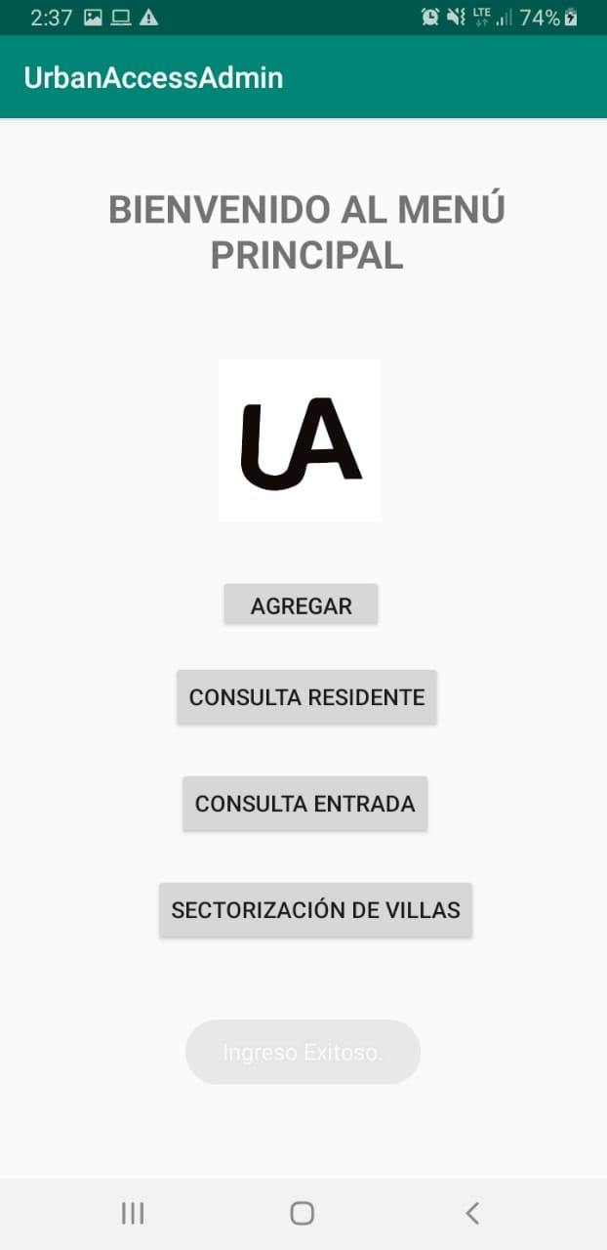
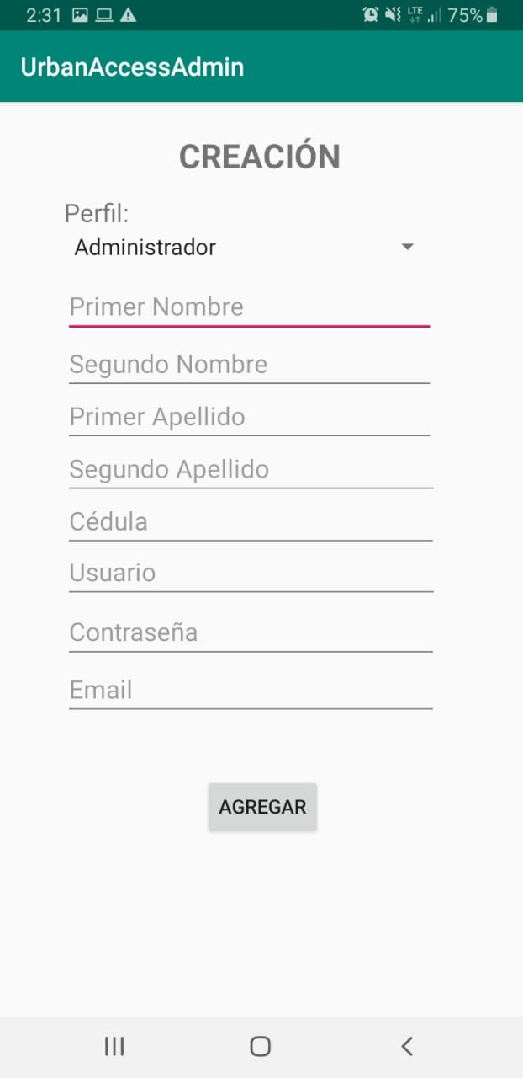

Slide 10
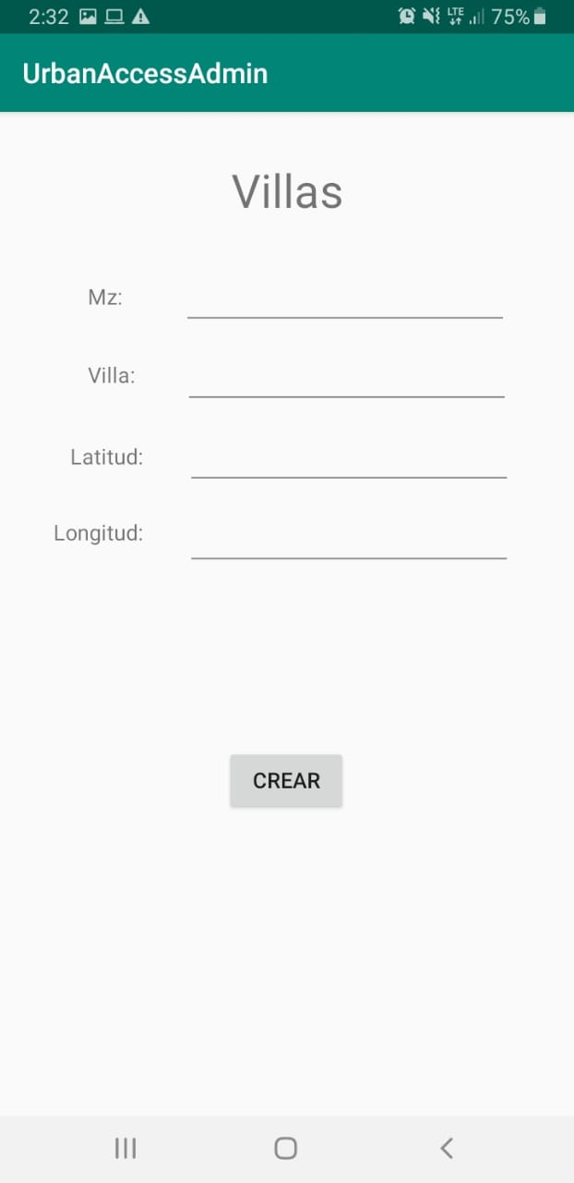
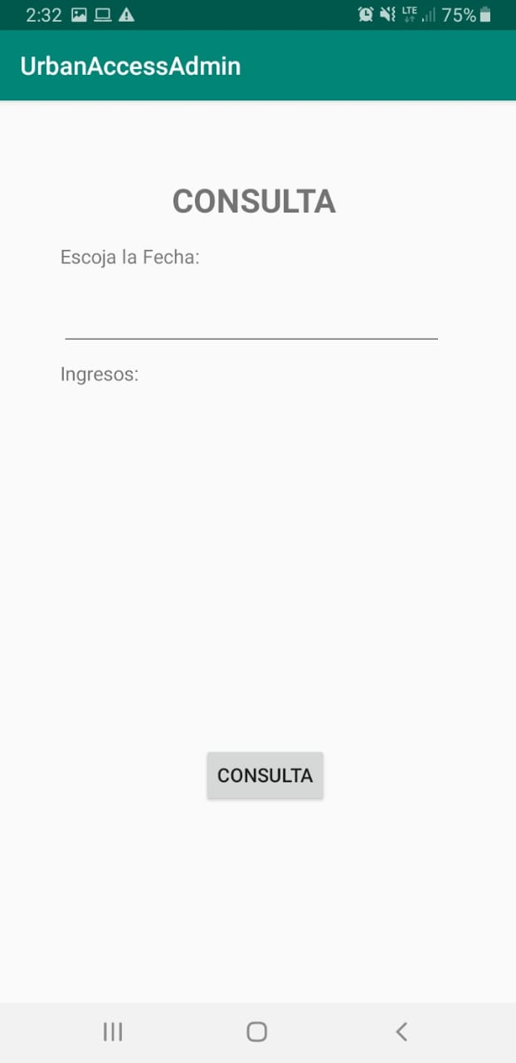

Slide 11
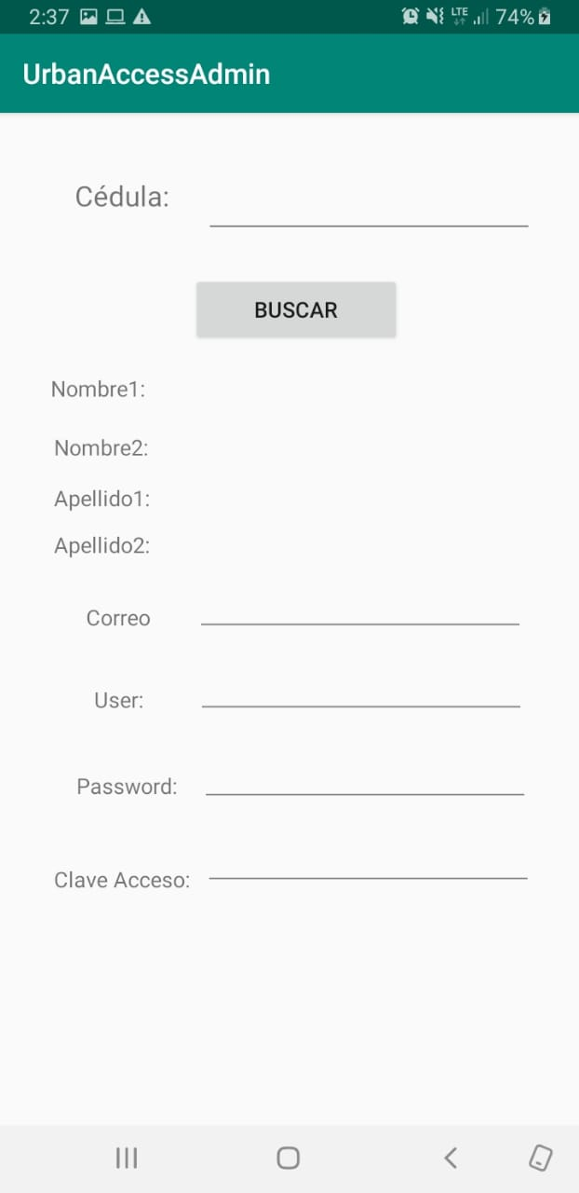
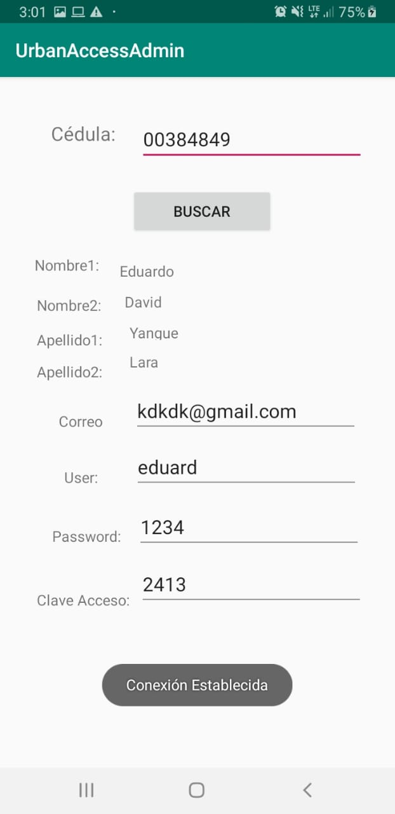

Slide 12
Aplicativos del sistema
URBAN ACCESS RESIDENT

Slide 13

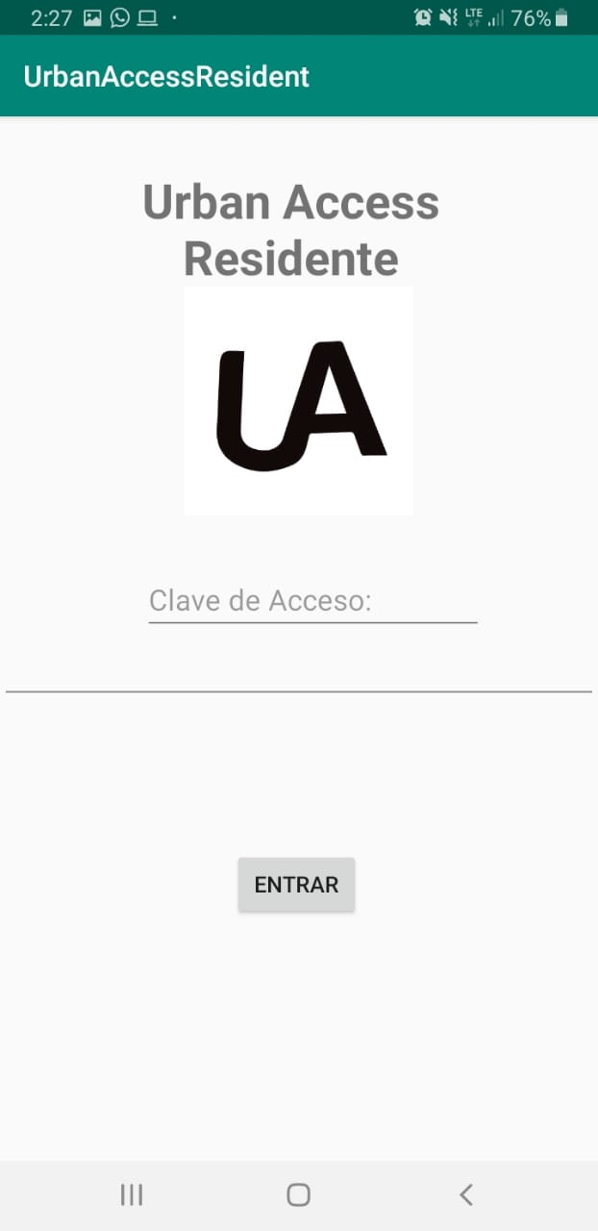

Slide 14
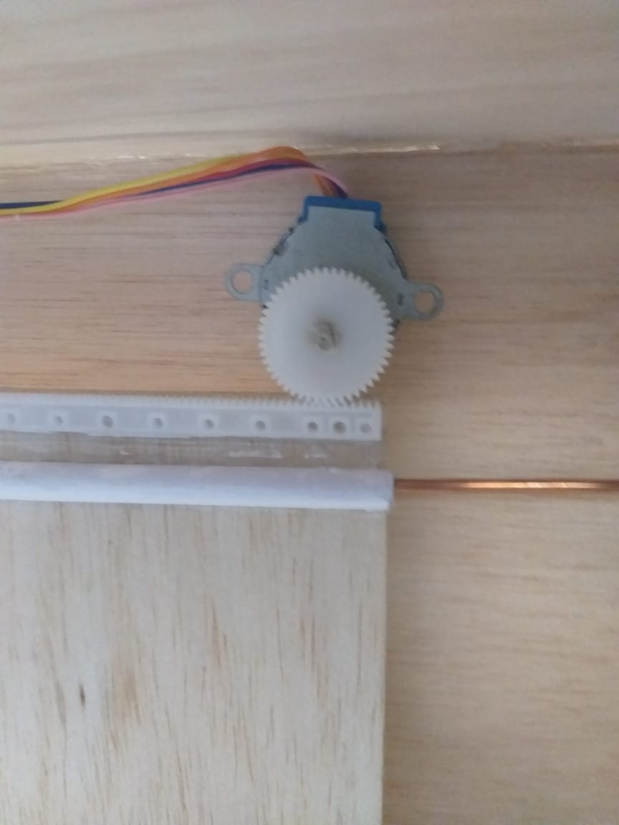
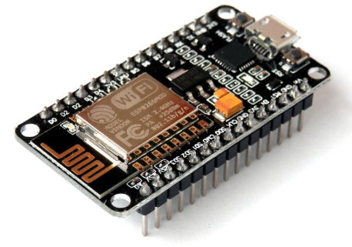
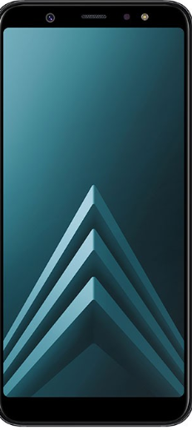

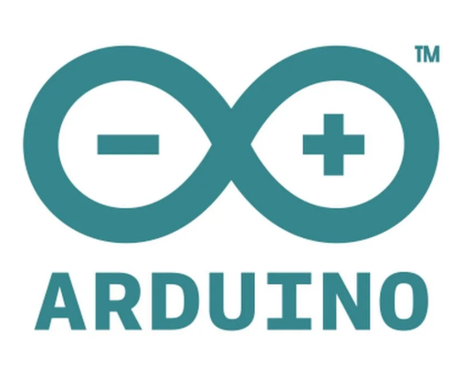
Conexión del aplicativo con el sensor ESP8266

Slide 15
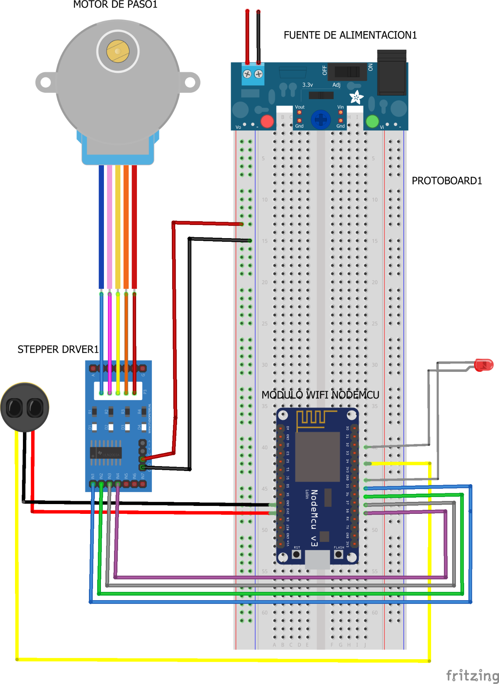
DIAGRAMA DEL CIRCUITO

Slide 16
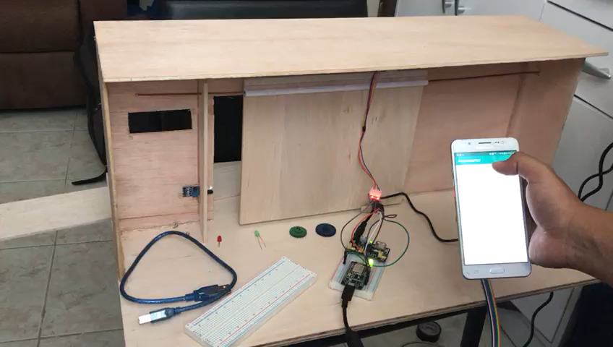
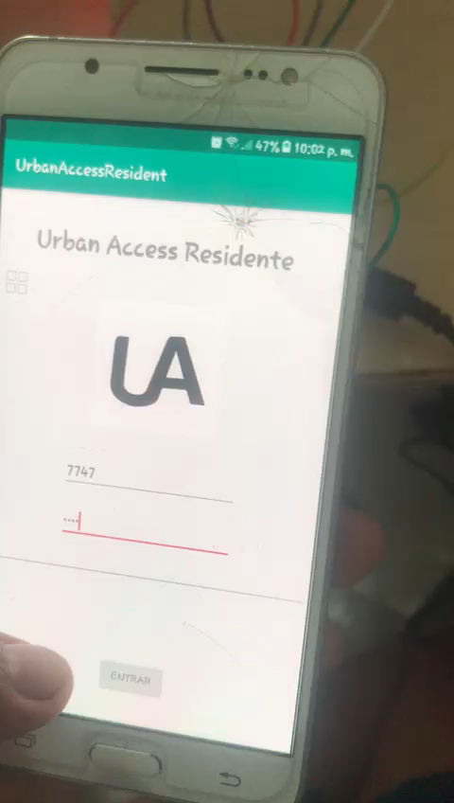
Prueba de funcionamiento

Slide 17
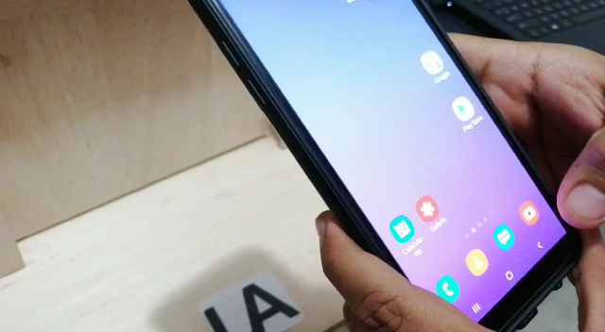
RESULTADO

Slide 18
CONCLUSIONES
Finalizado el proyecto de ingeniería se concluye:
El manejo de bases de datos remotas nos permite realizar múltiples conexiones de manera eficaz y segura para implementar según sea nuestra conveniencia, en el caso del sistema, permite conectar y comunicarse entre dos aplicativos móviles, además de que puede conectarse junto con los diferentes sensores para trabajar de forma simultánea.
Android Studio, como desarrollador de aplicativos, tiene múltiples ventajas sobre otro software, debido a que permite realizar conexiones importantes como el acceso a internet, comunicación con plataformas como google, comunicación con diferentes sensores como el módulo NodeMCU para trabajar de manera remota a través de internet.
Este sistema puede significar un ejemplo de lo que se conoce como IoT, internet de las cosas, debido a que todo se esquematiza y trabaja de manera remota y con diferentes comunicaciones en la red.

